Slide 1


Įtraukusis kūrybingumas ugdant meninius gebėjimus
Pamatai įtraukiajam ugdomajam menui
Šis projektas finansuotas Europos Sąjungos Komisijos.
Ši medžiaga atspindi tik autoriaus požiūrį, todėl Komisija negali būti laikomas atsakinga už bet kokį joje pateiktos informacijos naudojimą.

Slide 2
Tikslai
Norėdami sužinoti, kokie yra įtraukiojo ugdomojo meno kūrimo pagrindai, turime sužinoti daugiau apie tai, kas yra :
      Pozityvi jaunimo raida ((angl. positive youth development)
      Universalaus dizaino mokymasis (UDM)
      Mokomoji dailės terapija

Slide 3
POZITYVI JAUNIMO RAIDA

Slide 4
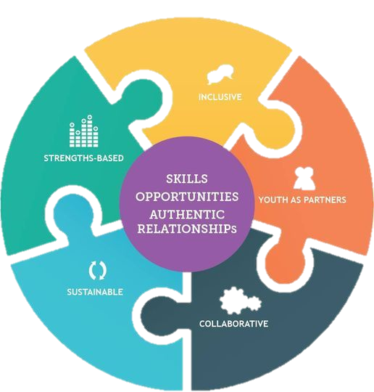
POSITIVE YOUTH DEVELOPMENT
Kas yra pozityvi jaunimo raida (PYD)?
Tai stiprybėmis pagrįstas metodas, dėl kurio jaunimas tobulėja atpažindamas ir tobulindamas įgūdžius, kompetencijas ir interesus, kurie padėtų jam išnaudoti visą savo potencialą.

Slide 5
POSITIVE YOUTH DEVELOPMENT
Kompetencija
Pasitikėjimas savimi
Lernerio 5C modelis
Ryšys
Charakteris
Rūpestingumas/užuojauta
+ 6 C - Dalyvavimas
Notes:
Lerner, a profesor of Human Development at Tufts University, and his colleagues proposed 5Cs as five important indicators of PYD.
Competence: includes cognitive, social, academic and vocational competences.
Confidence: refers to individual’s view of his/her global positive value and capacities.
Connection denotes an individual’s positive relationships with other people and organizations such as the exchanges between the individual and the social environment.
Character represents internal value standards for right behaviors and respect for social and cultural regulations.
Caring/compassion refers to the capacity of sympathizing and empathizing for others.
Furthermore, according to Lerner and his colleagues these five Cs would help shape the sixth C, contribution, that is active participation, developing and using leadership skills.

Slide 6
POSITIVE YOUTH DEVELOPMENT
Pozityvi jaunimo raida ir paauglystė:
Aukštas PYD lygis paauglystėje optimistinis ir pozityvus elgesys
Žemas PYD lygis paauglystėje netinkamas išorinis ir vidinis elgesys

Slide 7
UNIVERSALUS DIZAINAS MOKYMUISI (UDM)

Slide 8

UNIVERSALUS DIZAINAS MOKYMUISI (UDM)
Kas yra UDM?
Tai mokymo programų, įskaitant mokymo tikslus, metodus, medžiagą ir vertinimus, kūrimo metodas, kuris yra pakankamai lankstus, kad prisitaikytų prie besimokančiojo ypatumų .
Notes:
UDL aims at removing the barriers in the curriculum while building scaffolds, supports, and alternatives that meet the learning needs of a wide range of students.

Slide 9
UNIVERSALUS DIZAINAS MOKYMUISI (UDM)
UDM mokymo programai būdinga 3 pagrindiniai principai:
Daugkartinis arba lankstus informacijos ir sąvokų atvaizdavimas: KĄ mokytis
Daugkartinės arba lanksčios išraiškos ir atlikimo galimybės: KO mokytis
Daugkartiniai arba lankstūs būdai įtraukti besimokančiuosius į mokymo programą: KAIP mokytis
Notes:
The WHY of learning activates affective network for an enhanced outcome of the learning experience. Learners can be engaged and motivated to learn in a different way. 🡪Teachers need to provide multiple options for engagement (novelty or predictable routine and structure).
The ways students perceive information is diverse, due either to their sensory disabilities or preferences, or learning disabilities. 🡪 It is essential to offer information in more than one format.
Students express what they know differently in their learning environment, according to their problems (speaking, motor speech problems or language disorders. 🡪 Students should use more than one way to interact with the materials and show what they have learnt.

Slide 10
UNIVERSALUS DIZAINAS MOKYMUISI (UDM)
PRINCIPAI PRAKTIKOJE
Įsitraukimas: besimokantieji labai skiriasi būdais, kuriais jie gali būti įtraukti arba motyvuoti mokytis.
Pateikimas: besimokantieji skiriasi tuo, kaip jie suvokia ir supranta jiems pateikiamą informaciją.
Veiksmas ir išraiška: besimokantieji skiriasi tuo, kaip jie gali naršyti mokymosi aplinkoje ir išreikšti tai, ką žino.
Notes:
Engagement: This principle encompasses the ideas of motivation, building on the interests of the students. The area of engagement also helps students to see the reasons why they should learn what they’re learning, and makes it relevant to their life. This also includes helping students become self-motivated by guiding them through rubrics that allow for self-reflection and personal goals.
Representation: Customization is key here. This involves providing multiple ways to assimilate subject material, such as textbooks, audio files, digital books, or images and graphs. It also implies customization and flexibility within those formats. With this kind of flexibility, students have access to the material that best suits their needs. This is useful for children with disabilities such as dyslexia, as well as for average students who simply perform better when listening to instruction than when reading, for example.
Action and expression: Once students have taken in the information, it’s time for them to express and show what they’ve learned. This principle of universal design for learning takes into account the differences of students’ manner of expression. Flexibility is provided in the way that students show their knowledge of the subject, meaning they can choose not to perform a test and instead opt for a more adaptive expression that fits their strengths. Action and expression also touches on the idea of goal-setting for students. Here, teachers help students set goals for learning, and guide students through monitoring their own progress.

Slide 11
UNIVERSALUS DIZAINAS MOKYMUISI (UDM)
Planavimas visiems besimokantiesiems (PAL): keturių žingsnių procesas
Step 1: Išsikelti tikslus
Step 2: Išanalizuoti dabartinę mokymo programos ir klasės padėtį
Step 3: Taikyti universalaus dizaino mokymosi pamokas ar skyriaus vystymą
Step 4: Mokyti universalaus dizaino mokymosi pamoką arba skyrių

Slide 12
MOKOMOJI DAILĖS TERAPIJA

Slide 13
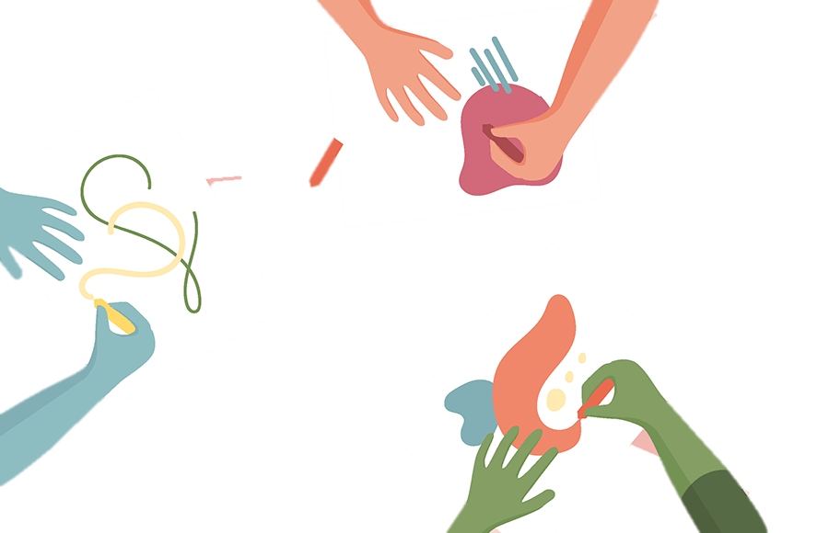
MOKOMOJI DAILĖS TERAPIJA
Dailės terapija remiasi supratimu, kad mūsų kūrybiniai darbai gali padėti suprasti, kas mes esame, išreikšti savo mintis ir emocijas, kurių neįmanoma išreikšti žodžiais.
Meno terapijos šakos:
Vizualinė ir plastinė dailės terapija
Dramos terapija
Muzikos terapija
Šokio terapija
Biblioterapija
Pasakų terapija
Žaidimų terapija
Judėjimo terapija.
Notes:
Art therapy is a technique rooted in the idea that creative expression can foster healing and mental well-being. The goal of art therapy is to utilize the creative process to help people explore self-expression and, in doing so, find new ways to gain personal insight and develop new coping skills. The creation or appreciation of art is used to help people explore emotions, develop self-awareness, cope with stress, boost self-esteem, and work on social skills.
Art therapy (psychotherapy using visual and plastic art).
Drama therapy (psychotherapy using drama and role games).
Music therapy (psychotherapy using music).
Dance therapy (psychotherapy using dance and movement).
Bibliotherapy (psychotherapy using poetry).
Fairy-tales therapy (psychotherapy using fairy tales).
Games therapy (psychotherapy using various forms of games).
Movement (or body) therapy.

Slide 14
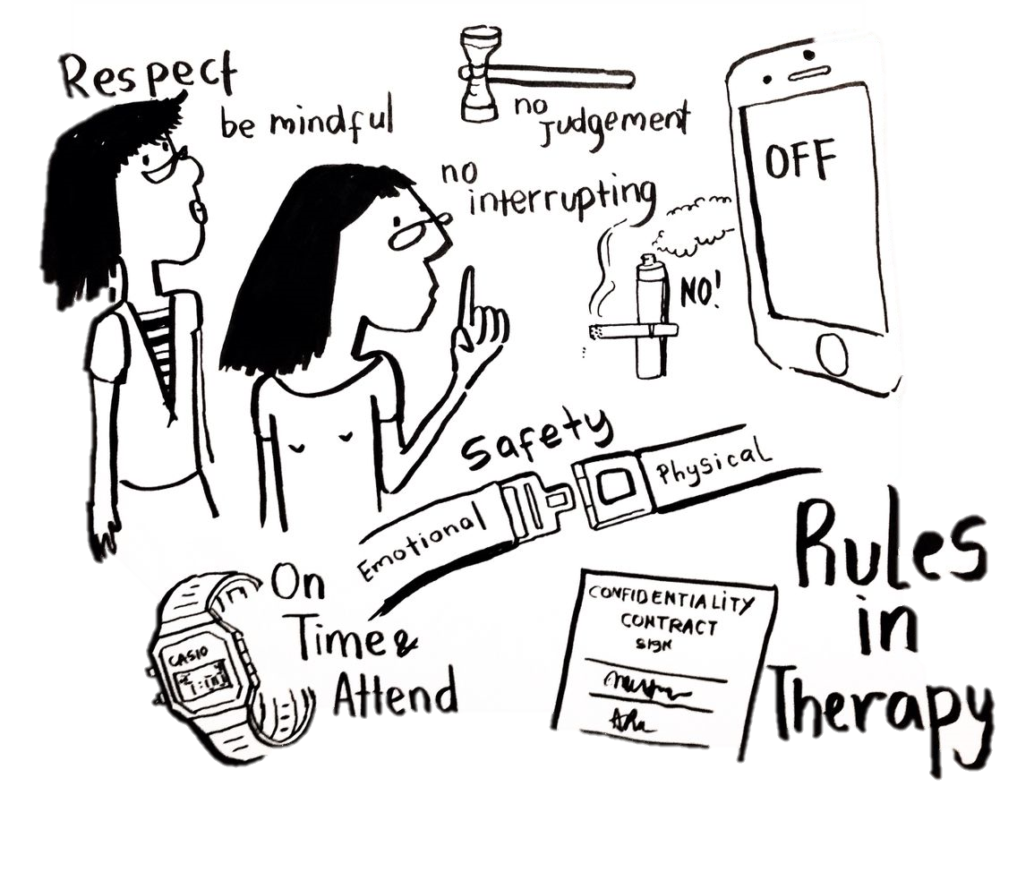
MOKOMOJI DAILĖS TERAPIJA
Kokios yra dailės terapijos taisyklės?
Konfidencialumas
Erdvė
Laiko paskirstymas
Notes:
Confidentiality: is essential to create a safe therapeutic environment.
Space must be quiet, spacious and isolated from outside sounds.
Time allocation: the therapeutic space also depends on a proper time allocation

Slide 15
MOKOMOJI DAILĖS TERAPIJA
Kokios yra dailės terapijos švietime characteristikos?
teorinių ir praktinių idėjų, naujų metodikų kompleksas;
ryšių su socialiniais, psichologiniais ir pedagoginiais reiškiniais įvairovė;
tam tikras atsiskyrimas (savarankiškumas, išskirtinumas) nuo kitų pedagogikos sričių;
gebėjimas integruotis, transformuotis.

Slide 16

Dėkojame už jūsų dėmesį!

